Slide 1
Kapitoly z fonetiky a fonologie českého jazyka
Marek Lollok

Slide 2
  Souhlásky (konsonanty)
  x samohlásky
  inventář českých souhlásek zahrnuje 31 hlásek
  Tři skupiny:
  1. pravé
  2. sonory
  3. klouzavé

Slide 3
  Artikulace konsonantů
  artikulační podstatou souhlásek je vytváření překážek výdechovému proudu vzduchu; při jejich trvání nebo zrušení dochází ke vzniku charakteristických šumů, které identifikujeme jako jednotlivé souhlásky
  základem pro rozlišování souhlásek z artikulačního hlediska je způsob tvoření striktury a místo, kde ke striktuře dochází (popř. orgán, který strikturu tvoří)

Slide 4
Artikulační fáze
Intenze (počáteční fáze; vytvoření přehrady)
Tenze (vrcholová fáze; podržení překážky)
Detenze (závěrečná fáze; artikulační orgány opouštějí postavení ve vrcholové fázi a přecházejí buď do postavení klidového nebo směřují k vrcholovému postavení následující hlásky

Slide 5
Klasifikace souhlásek
1. podle místa tvoření
2. podle artikulujícího orgánu
3. podle způsobu tvoření
4. podle sluchového dojmu
5. podle účasti hlasivek a přítomnosti základního tónu

Slide 6
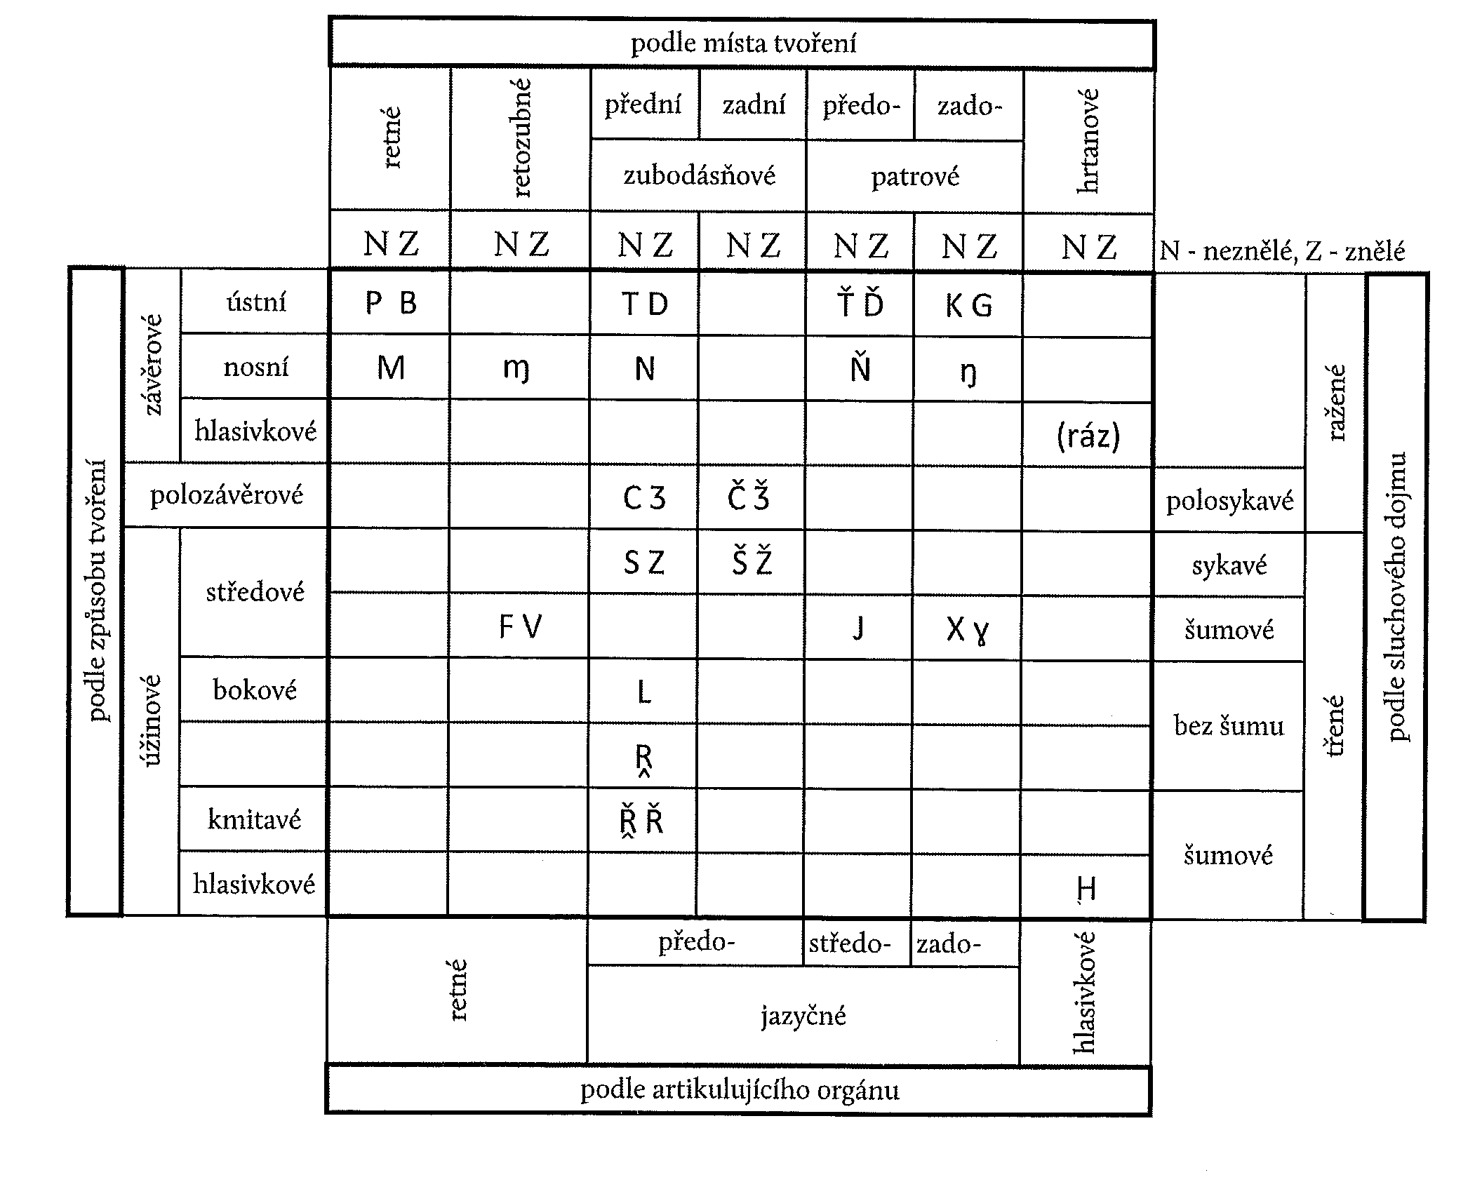

Slide 7
Dělení souhlásek podle místa tvoření (podle pasivního artikulujícího orgánu)
- souhlásky se vyslovují na sedmi místech mluvních orgánů, podle toho je také dělíme:
obouretné/retoretné (bilabiální), resp. retné: b, p, m
retozubné (labiodentální): f, v, ɱ
zubodásňové (alveodentální): t, d, n, s, z, c, ʒ, ř, ṝ (tj. neznělé ř), r, l
zadodásňové (postalveolární): š, ž, č, ǯ
předopatrové (palatální): ť, ď, ň, j
zadopatrové (velární): k, g, ch, x, ŋ
hrtanové (laryngální): h, ̉ (tj. ráz)

Slide 8
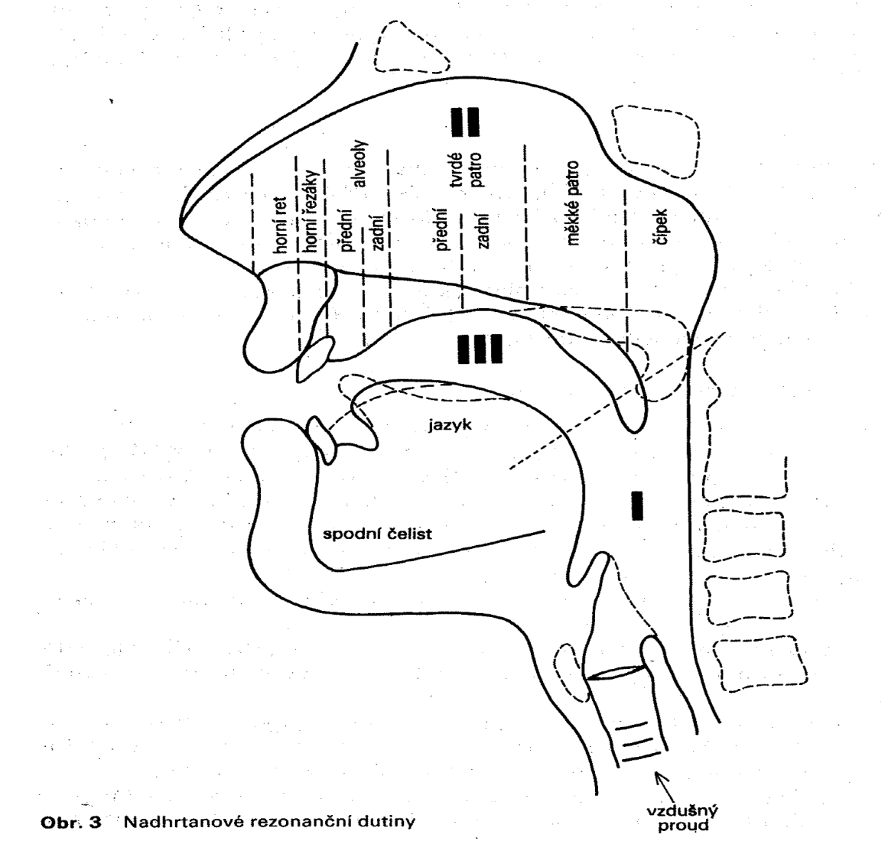

Slide 9
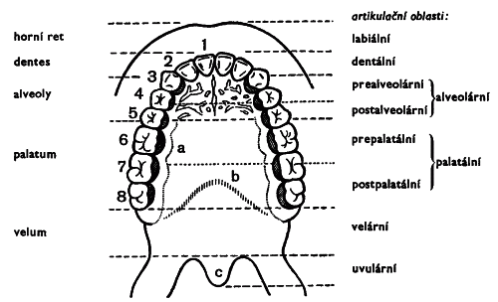
  Fonetické dělení patra (dle Hála 1960)

Slide 10
Třídění podle (aktivního) artikulujícího orgánu
- třídění podle artikulujícího orgánu odpovídá obvykle třídění podle místa artikulace. Odpovídají si tyto kategorie:
Místo artikulace (tvoření) Artikulující orgán
retné, retozubné → retné
zubodásňové → předojazyčné
předopatrové → středojazyčné
zadopatrové → zadojazyčné
hrtanové → hlasivkové

Slide 11
Dělení souhlásek podle způsobu tvoření
(a podle sluchového dojmu)
- na základě tohoto hlediska dělíme souhlásky na tři skupiny podle překážky, která se staví výdechovému proudu.
1. Závěr (okluze) – mluvní orgány se zcela uzavřou a utvoří závěr. Následně se prudce otevřou (z hlediska akustického dojmu dochází k explozi/ražení). Podle toho se souhlásky nazývají závěrové (okluzivy) a z hlediska sluchového dojmu ražené (explozivy): p, b, m, ɱ, t, d, n, ť, ď, ň, g, k, ŋ, ráz
2. Polozávěr (semiokluze) – mluvní orgány vytvoří plný závěr, který následně odstraní a přechází v úžinu. Tyto souhlásky se nazývají polozávěrové (semiokluzivy): c, ʒ, č, ǯ
3. Úžina (konstrikce) – při výslovnosti se vytvoří mezi mluvními orgány úžina, kterou prochází výdechový proud. Souhlásky se nazývají úžinové (konstriktivy); z hlediska sluchového dojmu třené (frikativy): f, v, s, z, ř, ṝ (tj. neznělé ř), r, l, š, ž, j, x, h.

Slide 12
  Dělení souhlásek podle sluchového dojmu
  hlásky závěrové (okluzivy) → ražené (explozivy)
  hlásky úžinové (konstriktivy) → třené (frikativy)
  hlásky polozávěrové → „poloražené, polotřené“; ražené polosykavé (afrikáty)
  Ad souhlásky třené:
  sykavky: ostré s, z + tupé š, ž
  hlásky kmitavé r, ř, ṝ (tj. neznělé ř)
  Pozn.: Souhláska r a ř se tvoří tak, že se konec jazyka rychle dotkne tvrdého patra a přitom vibruje: při výslovnosti r jedenkrát, při výslovnosti ř dvakrát až třikrát. Proto se souhlásky r a ř nazývají také jako souhlásky kmitavé (vibranty).

Slide 13
Dělení souhlásek podle přítomnosti základního tónu
znělost a neznělost jsou vlastnosti souhlásek, které závisí na přítomnosti základního tónu; základní tón se tvoří v hlasivkách
souhlásky, které mají značnou část tónové složky, se nazývají sonory; zachovávají si znělost a jsou z hlediska znělosti jedinečné
všechny ostatní souhlásky jsou šumové a podle přítomnosti základního tónu je dělíme na dvě skupiny: znělé a neznělé

Slide 14
Dělení souhlásek podle účasti dutiny nosní
při tvoření souhlásek prochází výdechový proud z dutiny hrdelní do dutiny ústní nebo nosní
tyto dutiny jsou s dutinou hrdelní po stránce anatomické spojeny
když se uzavře průchod do dutiny nosní, tvoří se souhlásky v dutině ústní, pokud se lehce otevře, umožní výdechovému proudu přejít do dutiny nosní a výsledkem artikulace jsou souhlásky nosové (nazály): m, ɱ, n, ŋ, ň

Slide 15
  - jako doplňková, fonologicky irelevantní složka tvoření souhlásek se v češtině uplatní činnost rtů u jazyčných souhlásek: rty jsou aktivní u s, z, c, ʒ, ř, ř, š, ž, č, ǯ (pozice rtů je nutná pro správné vyznění těchto hlásek; u ostatních jazyčných souhlásek jsou rty pasivní a sledují jen pohyb čelistní

Slide 16
  Pravé konsonanty
  šumové souhlásky, které tvoří základ soustavy českých konsonantů; vytvářejí dvojice, lišící se z podstatných vlastností pouze znělostí – jsou tedy foneticky párové: p-b; t-d; ť-ď; s-z; š-ž; x-h; f-v; k-g; c -Ȝ; č-ǯ
  čeština má 21 pravých (šumových souhlásek (konsonantických fonémů)
  pro jejich označení je 18 grafémů (ch, dz, dž; v přejatých slovech také x, q, w)

Slide 17
  Sonory
  fonémy s příznakem konsonantnosti i vokálnosti; při jejich realizaci je přítomen šum i tón
  nemají znělostní protějšky; jsou znělé a znělost neztrácejí
  mohou tvořit jádro slabiky
  nepůsobí znělostní asimilaci
  patří k nim nazály (nosovky) – m, ɱ, n, ň, ŋ a likvidy l a r (se zvláštním způsobem tvoření úžiny: v případě l úžina boková – laterární; v případě r jazyk vibruje – hláska kmitavá)

Slide 18
  Klouzavé hlásky
  patří mezi hlásky úžinové
  v jejich realizaci nenajdeme výraznější tón ani šum
  označují se také mezinárodním termínem glidy
  j a ṷ

